Slide 1
Otimização para motores de busca em um blog: estudo de caso
Jean Miguel Ferreira Dias
Orientador: Leandro Borges

Slide 2
Sumário
SEO
Tipos de Motores de busca
Robôs
Tipos de Busca
Plano SEO
Ferramentas para Análise
Aplicação
Conclusão
Referências

Slide 3
SEO
O que é?
Motor de Busca:
Archie
Gropher;
Veronica;
Jughead;
Wandex;
Funcionamento.
Notes:
Jerkovic (2009) define que é um conjunto de várias atividades para produzir um volume de referências bem-sucedidas em mecanismos de busca.
Archie (1990) – listar arquivos de FTP
Gropher (1991) – indexar arquivos de texto puro
Veronica e Jughead – faziam a busca dentro do Gropher
Wandex – indexava e buscava os arquivos (BASE PARA TODOS OS MECANISMOS ATUAIS)

Slide 4
Tipos de motores de busca
Primários;
Secundários;
Regionais;
Verticais;
Web Spiders;
Híbridos;
Meta Busca.
Notes:
Principais – Indexa tudo
Secundários – Indexa menos conteúdo – Lycos, Ask, LookSmart
Regionais – Melhor para conteúdo da região – Baidu
Verticais – Melhor para conteúdo de um mesmo tipo – Google School
Web spider – São todos os mecanismos que utilizam de spider para as buscas
Híbridos – Na mesma busca retornam vários conteúdos diferentes – Imagens, links, videos.
Meta busca – ele juntam resultados de vários mecanismos, o que aumenta seus resultados.
Mamma por Beatriz Cendón UFMG - http://www.scielo.br/scielo.php?pid=S0100-19652001000100006&script=sci_arttext&tlng=en

Slide 5
Robôs
Crawler, Spiders or Robot;
Funcionamento.
Notes:
Atuam de forma aleatória percorrendo os links da web. Exemplo teia de aranha

Slide 6
Tipos de busca
Orgânica;
Paga.
Notes:
958 milhoes websites
7.2 bilhoes de pessoas
SEO – Longo prazo
PPC – Curto prazo

Slide 7
Plano seo
Pesquisa;
Planejamento;
Implementação;
Monitoramento;
Avaliação;
Manutenção.
Notes:
Base para o estudo de caso
Pesquisa – Avaliar estado do website, de concorrentes, palavras-chaves
Planejamento – é o que é, conteúdo, links, social, SEM, técnicas (código fonte)
Implementação – Source code (Interno, Externo)
Monitoramento – Ver os resultados do trabalho
Avaliação – Ver se os resultados condiz com o planejado
Manutenção – Corrigir o que não deu certo

Slide 8
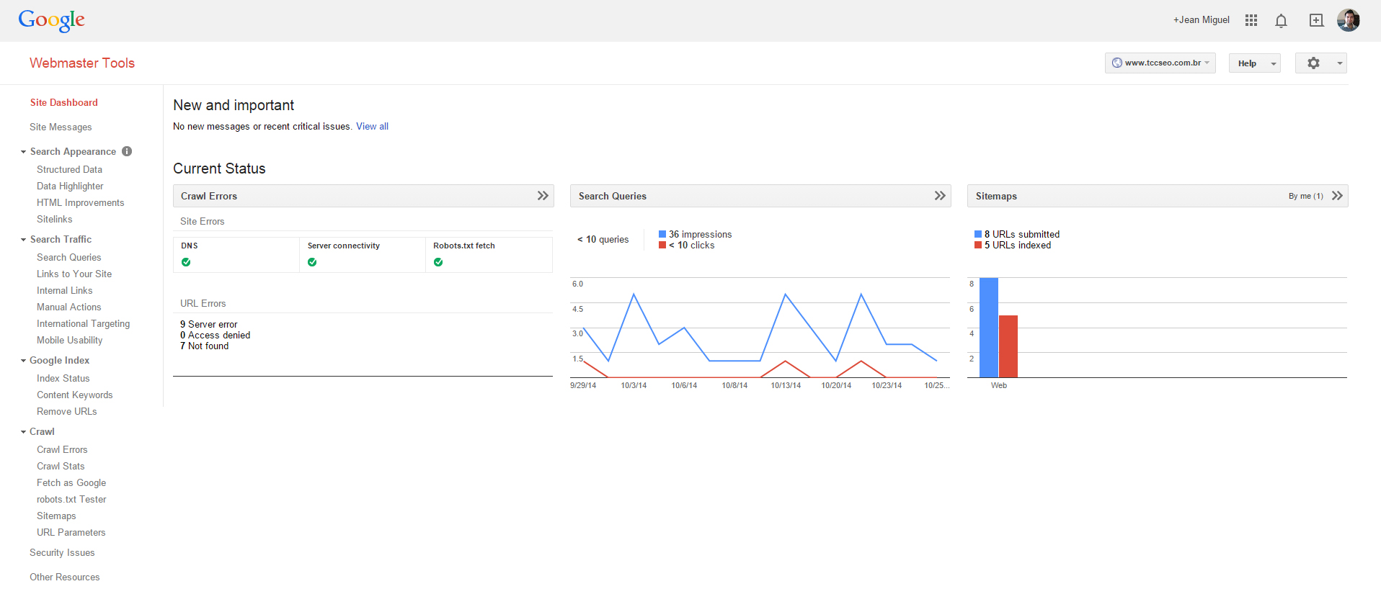
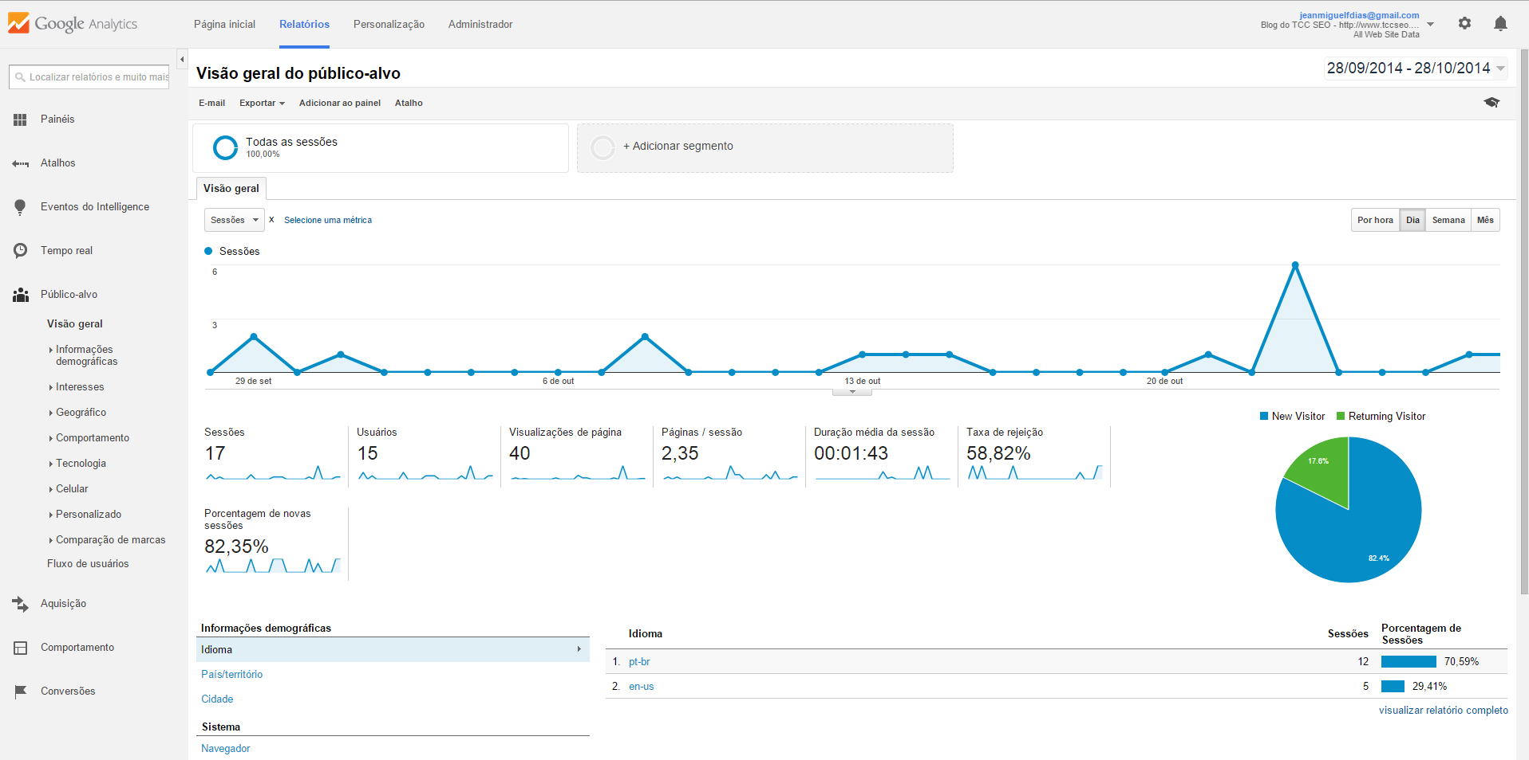
Ferramentas para análise
Google WebMaster Tools;
Google Analytics.
Notes:
Webmaster tools ferramenta técnica
Analytics ferramenta de relatórios de audiencia
Tabela 3
Gráficos – Demografia, SO, dispositivo

Slide 9

Aplicação
www.tccseo.com.br
Plano SEO
Evolução
Notes:
Ruby On Rails 4
MySQL 5.5

Slide 10
conclusão
Notes:
SEO melhora o posicionamento
Custo bem inferior – Marketing
Visibilidade da marca com maior credibilidade

Slide 11
referências
COMSCORE. comScore Releases March 2014 U.S. Search Engine Rankings. Disponível em: <http://goo.gl/ZgdJDv>. Acesso em: 17 abr. 2014.
CROFFI, Flávio. Bing Brasil se mantém como o buscador mais eficiente no país. Disponível em: <http://goo.gl/9Ww1DY>. Acesso em: 05 out. 2014
CUTRONI, Justin. Google Analytics. O’Reilly Media, 2010. 224 p.
ENGE, Eric; et al. A Arte de SEO. 2 ed. Novatec, 2012. 751 p.
GOOGLE (2014a). Monitorar a marcação de dados estruturados. Disponível em: <http://goo.gl/zkq13F>. Acesso em: 19 ago. 2014.
GOOGLE (2014b). Melhoriasde HTML. Disponível em: <http://goo.gl/zpAZe3>. Acesso em: 21 ago. 2014.
GOOGLE (2014c). Sitelinks. Disponível em: <http://goo.gl/llfXAz>. Acesso em: 21 ago. 2014.
GOOGLE (2014d). Links para seu site. Disponível em: <http://goo.gl/CWBe8n>. Acesso em: 23 ago. 2014.
GOOGLE (2014e). Ações manuais. Disponível em: <http://goo.gl/sTc7tJ>. Acesso em: 23 ago. 2014.
GOOGLE (2014f). O que é a segmentação internacional? Disponível em: <http://goo.gl/P8ZBKB>. Acesso em: 28 ago. 2014.
GOOGLE (2014g). Status do índice. Disponível em: <http://goo.gl/GaXoqO>. Acesso: 29 ago. 2014.

Slide 12
Referências (cont.)
GOOGLE (2014h). Busca como o Google. Disponível em: <http://goo.gl/kbk6cY>. Acesso: 29 ago. 2014.
GOOGLE (2014h). Taxa de rejeição. Disponível em: <http://goo.gl/PsPIfu>. Acesso em: 10 mar. 2014.
GOOGLE (2014i). BLOQUEIE URLS COM O ROBOTS.TXT. Saiba mais sobre os arquivos robots.txt. Disponível em: <http://goo.gl/1Lg5de>. Acesso em: 29 ago. 2014.
GOOGLE (2014j). Conheça o impacto causado pelos URLs duplicados. Disponível em: < http://goo.gl/N5fnvk>. Acesso em: 29 ago. 2014.
GUEDES, Gilleanes T.A. UML 2. Guia Prático. Novatec, 2007. 176 p.
HARTL, Michael. Ruby On Rails Tutorial. Learn Web Development with Rails. 2 ed. Addison-Wesley, 2012. 600 p.
IEFT (Internet Enginneering Task Force). Hypertext Transfer Protocol (HTTP/1.1): Semantics and Content. Disponível em: <http://goo.gl/2qRMUq>. Acesso em: 05 dez. 2014.
JERKOVIC, John I. Guerreiro SEO. Novatec, 2010. 505 p.
KOFLER, Michael. The Definitive Guide to MySQL 5. 3.rd. Apress, 2005. 748 p.
LEDFORD, Jerri L. SEO Otimização para mecanismos de busca Biblia. 1 ed. Alta Books, 2008. 382 p.
MICROSOFT. O que é malware? Disponível em: <http://goo.gl/pXczF7>. Acesso em: 29 ago. 2014.

Slide 13
Referências (cont.)
NETCRAFT. April 2014 Web Server Survey. Disponível em: <http://goo.gl/eGCF69>. Acesso em: 17 abr. 2014.
ONU (Organização das Nações Unidas). População mundial deve atingir 9,6 bilhões em 2050, diz novo relatório da ONU. Disponível em: <http://goo.gl/jIlw3S>. Acesso em: 10 jun. 2014.
PRIBERAM, Dicionário de Lingua Portuguesa. Blogue. Disponível em: <http://goo.gl/0Jr20B>. Acesso em: 15 set. 2014.
RICOTTA, Fábio. Conteúdo Duplicado – Casos e Soluções. Disponível em: <http://goo.gl/EvIb44>. Acesso em: 05 out. 2014.
RICOTTA, Fábio. Linkbuilding – O poder do Texto Âncora. Disponível em: <http://goo.gl/zY7Gm6>. Acesso em: 05 out. 2014.
SANTANNA, Gil. O Valor das Mídias Sociais. Disponível em: <http://goo.gl/NaVnel>. Acesso em: 05 out. 2014.
SILBERSCHATZ, Abraham; KORTH, Henry F.; SUDARSHAN, A. Sistema de Banco de Dados. 5.ed. Mc-Graw-Hill, 2006. Tradução por Daniel Vieira. Rio de Janeiro Elsevier, 2006. 781 p.

